Slide 1
Vücut Ağırlığı Egzersizleri II
Süspansiyon Ekipmanları

Slide 2
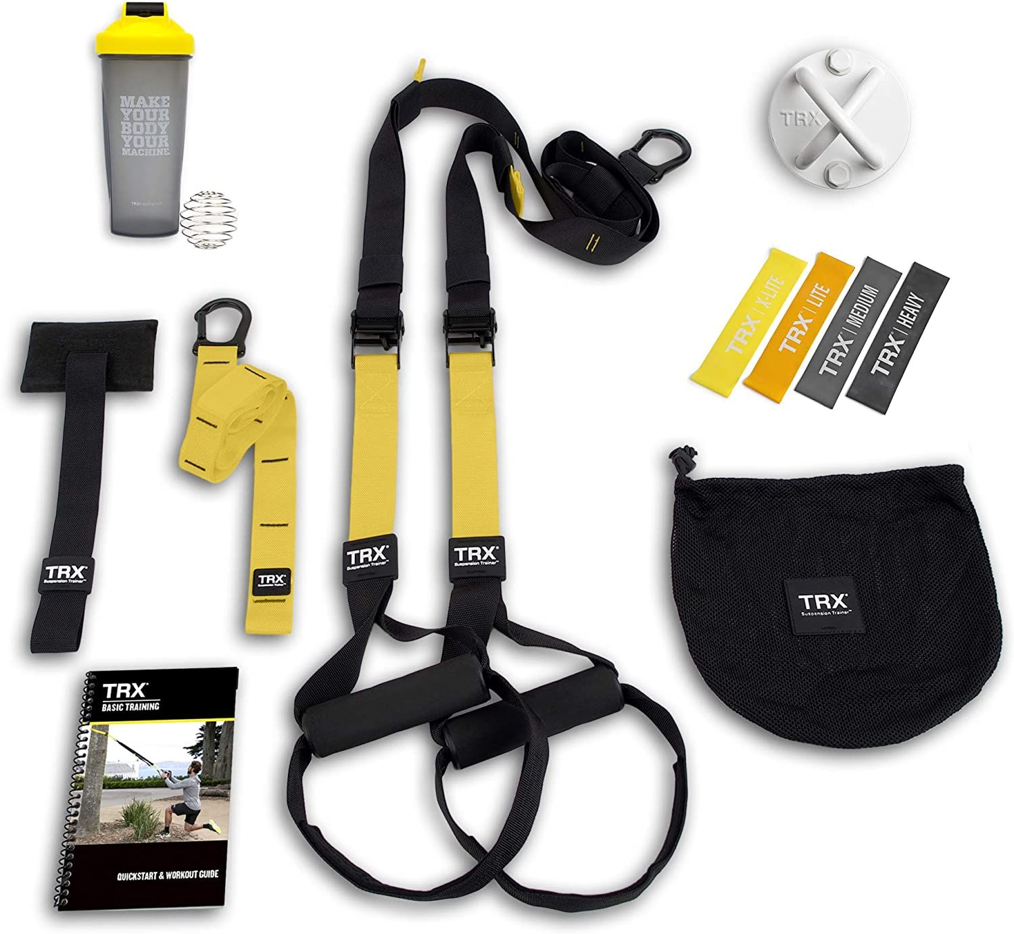
Süspansiyon Ekipmanları Kullanım Fonksiyonları
TRX kendi vücut ağırlığımızla, yerçekimine karşı yapılabilecek yüzlerce egzersizi olan, 2 kayıştan oluşan bir üründür. TRX suspension training ve RIP training olarak ikiye ayrılır. RIP Training düz bir sopa ve esneyebilen bir ipten oluşan bir üründür. TRX Suspension Training ise 2 kayıştan oluşan, ellerimizle tutabileceğimiz iki yeri olan ve günümüzde daha çok popüler olan TRX ürünüdür.

Slide 3
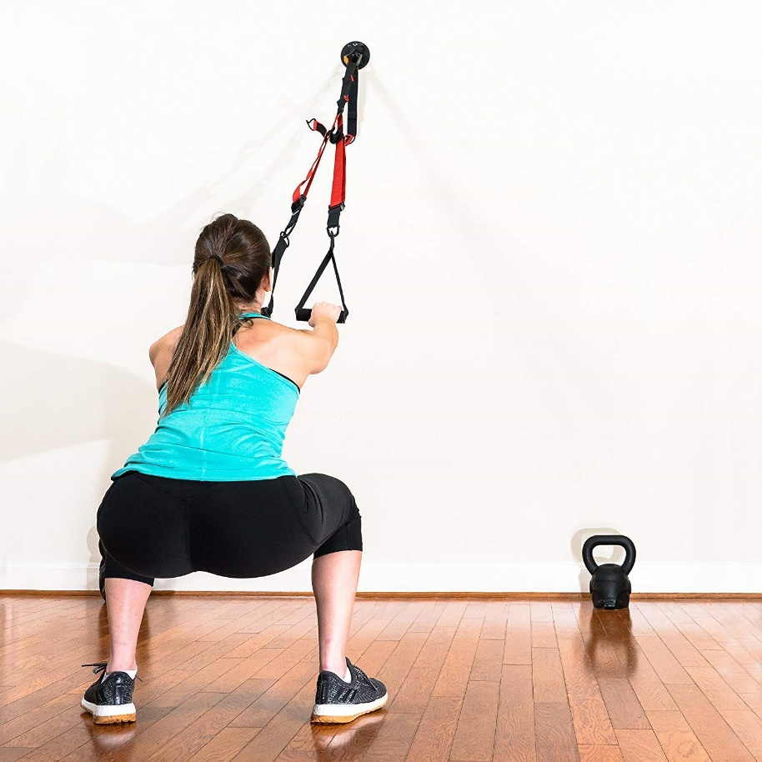
Süspansiyon Ekipmanları’nın Avantajları ve Dezevantajları
TRX Suspension Trainer:
• Hızlı, pratik ve aynı zamanda verimli total-body (Tüm vücut) antrenmanı sağlar • Sağlam bir core yapısının gelişmesine yardımcı olur • Kas dayanıklılığını arttırır • Profesyonel atletlerden yeni başlayanlara her seviyedeki kullanıcı için uygundur • Kolay taşınabilir ve her yerde kullanılabilir özelliktedir (spor salonu, ev, otel yada açıkhava)

Slide 4
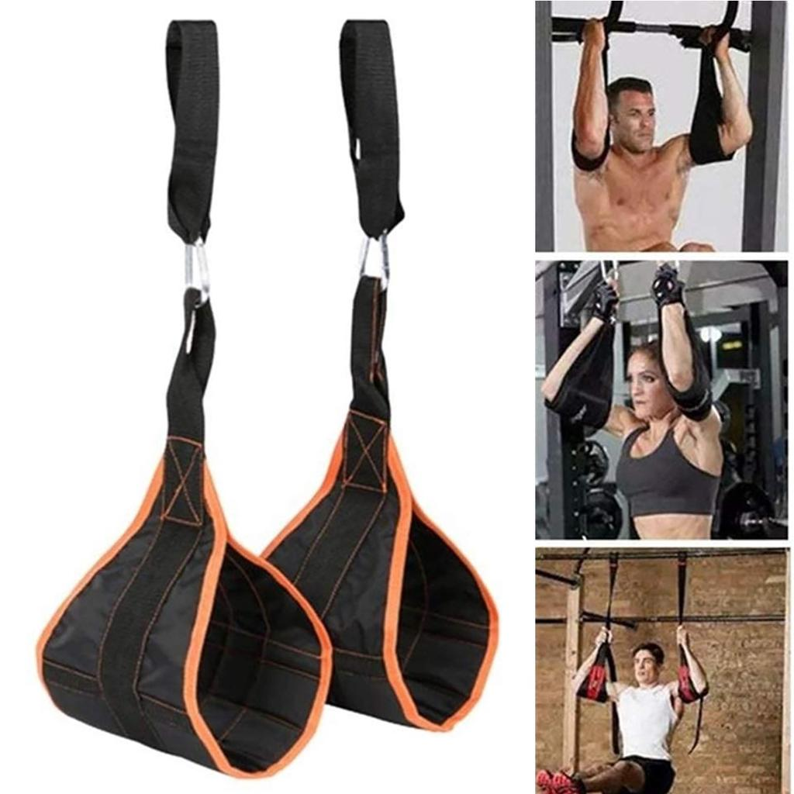
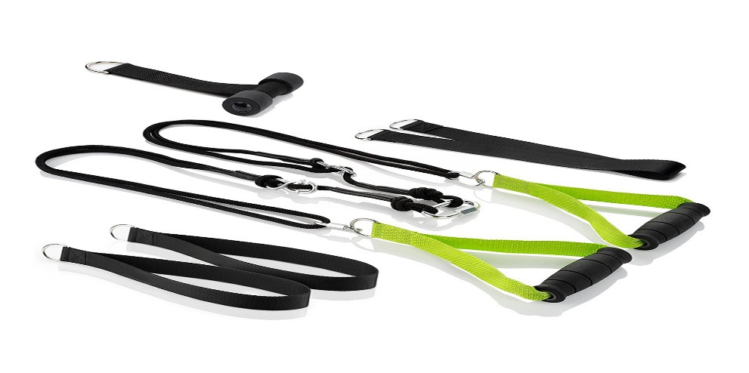
Süspansiyon Ekipmanları Çeşitleri ve Mekaniği
TRX Suspension Trainer size vücut ağırlığınızı direnç olarak kullanmanızı sağlayarak yüzlerce egzersiz olanağı sağlar. Vücut pozisyonunuzu değiştirerek kolaylıkla direnç ve şiddet ayarı yapabilirsiniz.

Slide 5
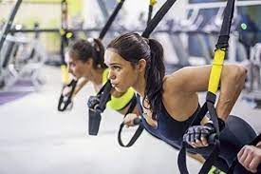
Süspansiyon Ekipmanları’nın Risk Faktörleri
TRX’e başlamak isteyen kişiler için yaş kriteri, spor geçmişi, sağlık durumu, fiziksel durumu, hareket kapasitesi gibi unsurları göz önüne alarak herkes için ayrı bir antrenman programı uygulanabilir. Spora yeni başlayan bir birey TRX ile temel hareketleri yaparak vücudunu ileri seviye için hazırlamış ve hareket kapasitesini arttırmış olur.

Slide 6
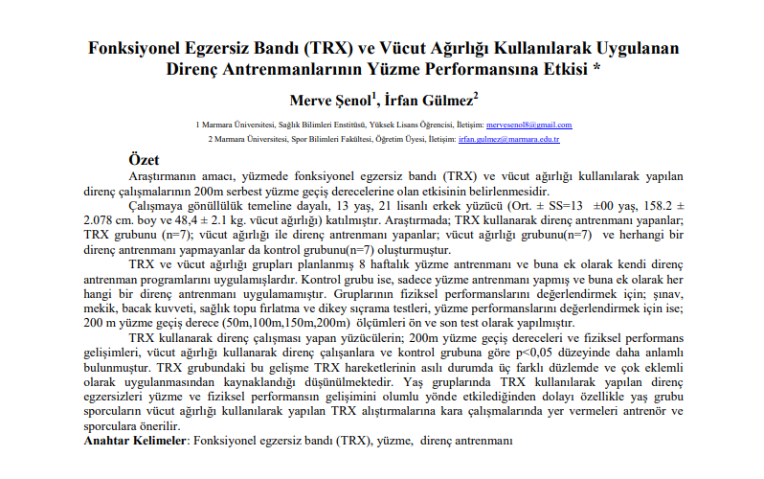
Fonksiyonel Egzersiz Bandı (TRX) ve Vücut Ağırlığı Kullanılarak Uygulanan Direnç Antrenmanlarının Yüzme Performansına Etkisi
. İstanbul Üniversitesi Spor Bilimleri Dergisi , 7 (1) , 62-75 . Retrieved from https://dergipark.org.tr/tr/pub/iuspor/issue/31010/33348

Slide 7
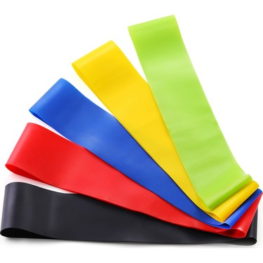
Direnç Bantları

Slide 8
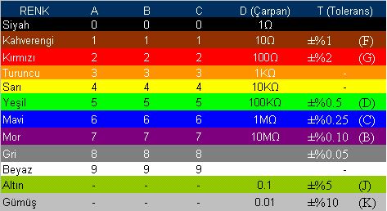
Direnç Bantları Kullanım Fonksiyonu ve Çeşitleri
Özellikle pilates antrenmanları için tercih edilen ekipmana pilates bandı da denir.
Uzun şerit halinde olabildiği gibi kapalı halka şeklinde de hedefe ve amaca göre şekillenebilen direnç bantlarıdır.

Slide 9
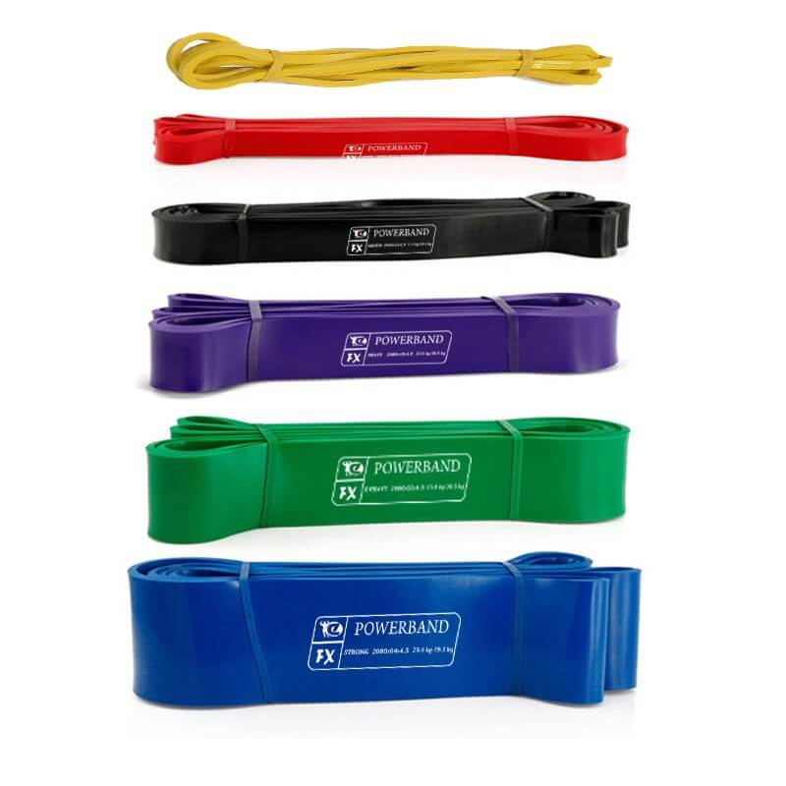
Direnç Bantları Çeşitleri
Yeşil: 15 kg
Sarı: 25 kg
Turuncu: 35 kg
Kırmızı: 45 kg
Siyah: 60 kg

Slide 10
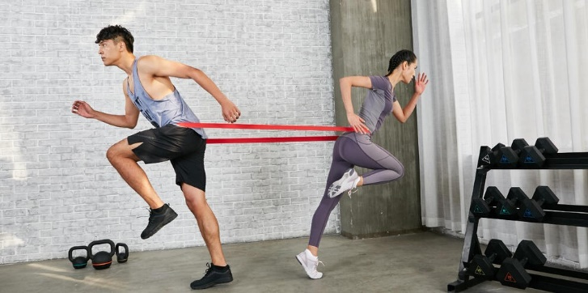
Direnç Bantları’nın Avantajları/Dezavantajları Risk Faktörleri Nelerdir?
Taşınması oldukça kolay olan ve sıkıştırılabilme özelliği sayesinde çok az yer kaplayan direnç bantlarını, dilediğin her yere yanında taşıyabilirsin. Evde, spor salonunda ya da seyahat ettiğin her ortamda direnç bantlarıyla dilediğin zaman antrenman yapılabilir.
! Egzersiz sırasında bantların kopma olasılığından dolayı yaralanma ve sakatlanma olabilir.

Slide 11
FONKSİYONEL EKİPMANLAR
1-Sandbag
2- Halatlar

Slide 12
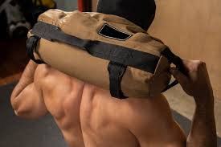
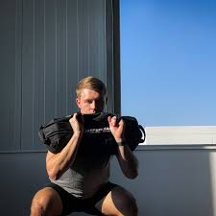
1- Sandbag Kullanım Fonksiyonları
Sandbag ile antrenman yaparak bütün vücut gücünü, dengesini ve dayanıklılığınızı geliştirebilirsiniz. Bu çok yönlü antrenman sayısız farklı egzersiz yapmanıza ve üst ve alt gövdenizi çalıştırmanıza olanak verir. Gerektiğinde tüm gücünüzü kullanmanıza yardımcı olur.

Slide 13
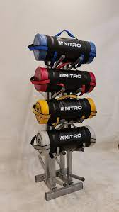
1-Sandbag Çeşitleri ve Mekaniği Nelerdir?
Sandbag’ ın içerisindeki kum torbalarıyla ağırlık çantası içerir.

Slide 14
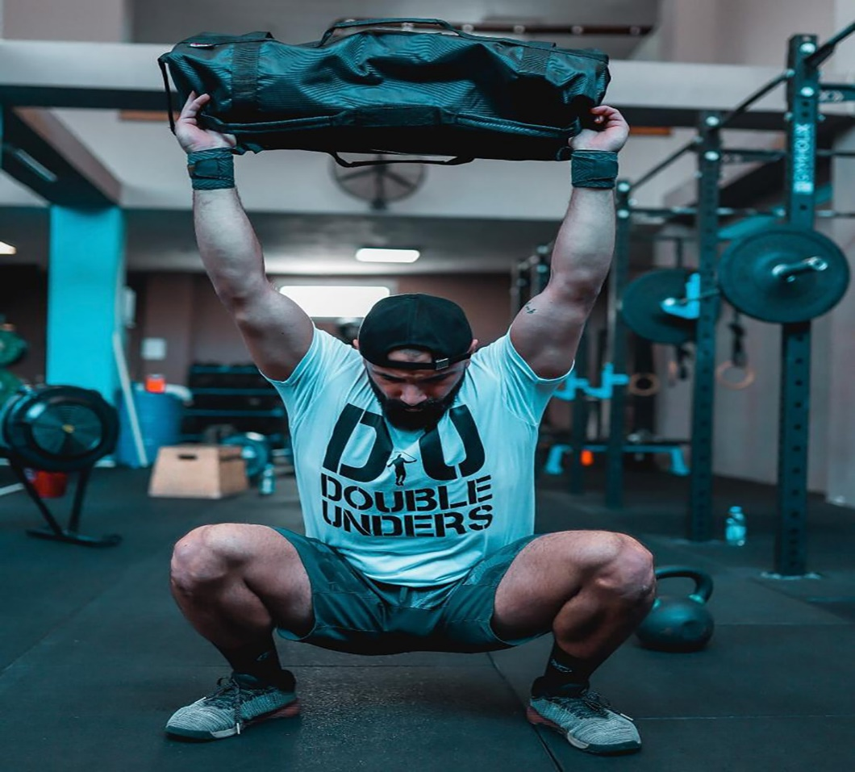
1-Sandbag Avantajı/Dezavantajı Risk Faktörleri

Slide 15
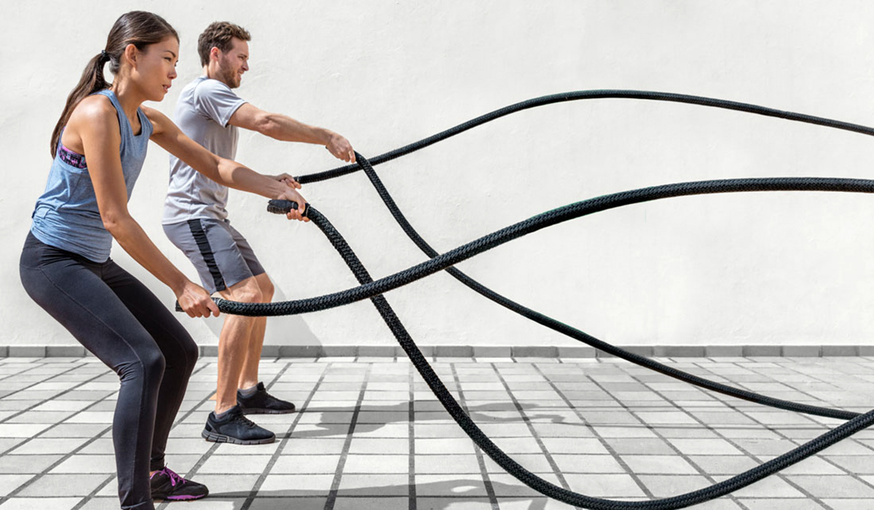
2- Halatlar’ın Kullanım Fonksiyonları Nelerdir?
Halatlar, yer çekimi kuvveti ve oluşturduğu dalgaların gücüyle insan sistemlerinin (kardiyovasküler, pulmoner ve sinir sistemleri..) fizyolojik tepkilerini geliştirmek için kullanılan alettir.

Slide 16
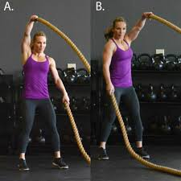
2-Halatlar’ın Çeşitleri ve Mekaniği Risk Faktörleri

Slide 17
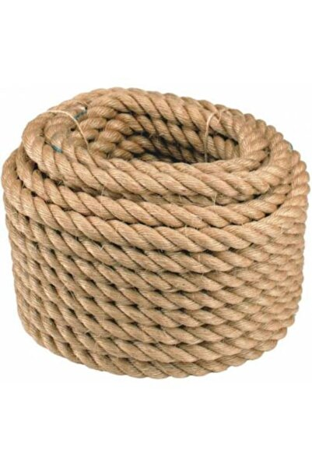
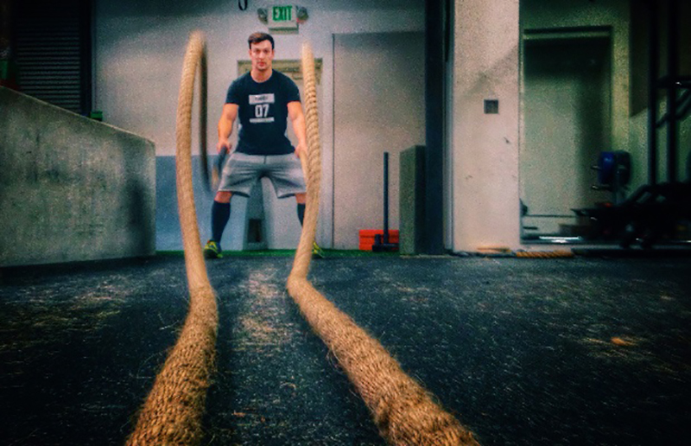
2-Halatlar’ın Avantajları ve Dezavantajları

Slide 18
Egzersiz Topları
Slam Ball(Fırlatma Topu)
Wall Ball (Sağlık Topu)
Pilates Topu

Slide 19
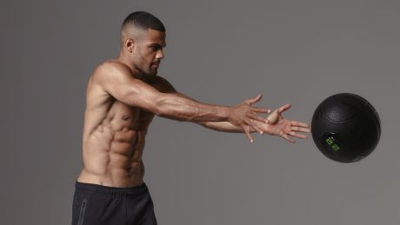
1- Slam Ball Kullanım Alanı
Sıçramayan top olarak bilinen slam ball atma egzersizlerinde yaygın olarak kullanılmaktadır. Core bölgesi ve ağırlık antrenmanlarında sıklıkla kullanılan slam ball güç, hız, kondisyon vb. performans gelişimlerini olumlu yönde etkilemektedir.

Slide 20
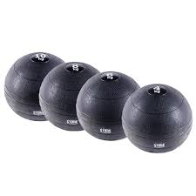
1-Slam Ball’ın Çeşitleri
Slam Ball ‘ın ağırlıklarını seçerken 2 faktörü göz önünde bulundurmalıyız. Sporcunun gücü ve topla yapacağı hareket.
2 kilodan başlayarak 20'li kilolara kadar çıkan bu toplar için doğru ağırlık seçimi sakatlıkları önleyeceği gibi, güç ve denge gelişimindeki etkisiyle şaşırtıcı olabilir.

Slide 21
1-Slam Ball’ ın Avantajları ve Dezavantajları
Deri ve PVC den yapılan sağlık toplarına nazaran çok daha sağlamdır. Dış kabuğu kauçuktan üretilmiştir. İç kısmında ağırlığı sağlayan özel bir kum bulunmaktadır. Bu kum, hem topun stabilitesini sağlarken, hem de zıplamasına ve yuvarlanmasına engel olmaktadır.

Slide 22
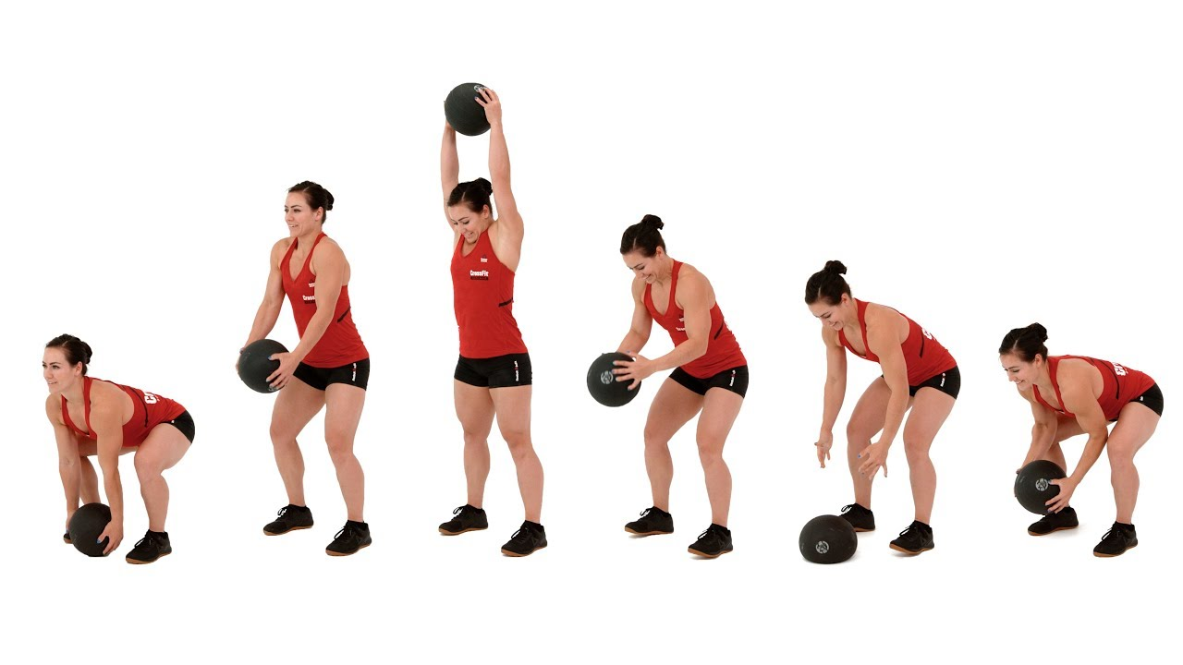
1-Slam Ball’ın Risk Faktörleri
Bu toplar yere atıldığında patlamasını önleyen valf sistemine sahiptirler. Atıldığı anda içerde oluşan fazla basıncı dışarı bırakmaktadır. Bu sayede bozulmadan binlerce kez atılabilir. Top hava kaybetmiş gibi görünüyorsa, standart bir bilyeli pompa kullanarak topu geri şişirmeniz yeterli olacaktır.
!Lütfen kullanılan zemin alanının pürüzsüz bir yüzeye sahip olduğundan ve kalıntılardan arınmış olduğundan emin olun.

Slide 23
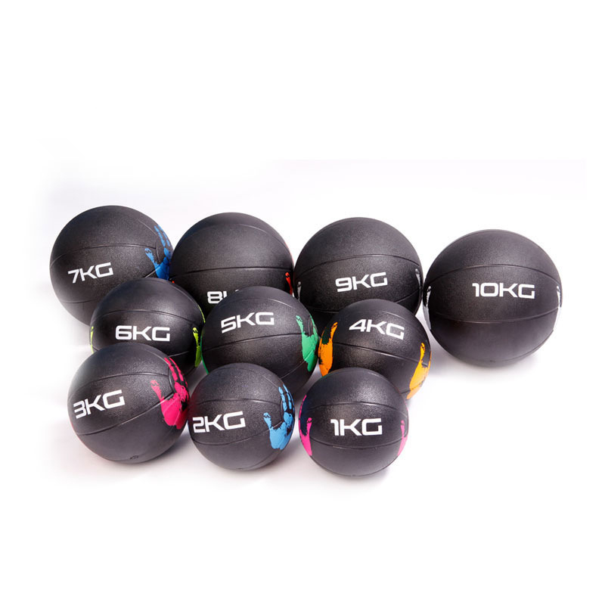
2-Wall Ball ( Sağlık Topu) Nedir ? Kullanım Alanları Nelerdir?
Wall ball hareketi, vücuttaki çoğu kas grubunu çalıştıran, yüksek yoğunluklu ve farklı hareket bileşenlerine sahip olan bir harekettir.
Bu hareket uygulanırken vücut, alt ve üst ekstrimiteye yönelik etki edecek şekilde form tutmaktadır.
Hareket için kullanılan sağlık topu, çömelme sağlandıktan sonra duvardaki yüksek hedefe doğru bir seyir izlemektedir.
Çömelme sağlandığında bacaklar, topun yukarı doğru atılışında ise omuz ve sırt bölgeleri çalışmaktadır.
Tüm bu işlem, birden fazla tekrar halinde takip edileceği için kas gelişimiyle birlikte kardiyovasküler sistem de bir hayli gelişim gösterecektir.

Slide 24
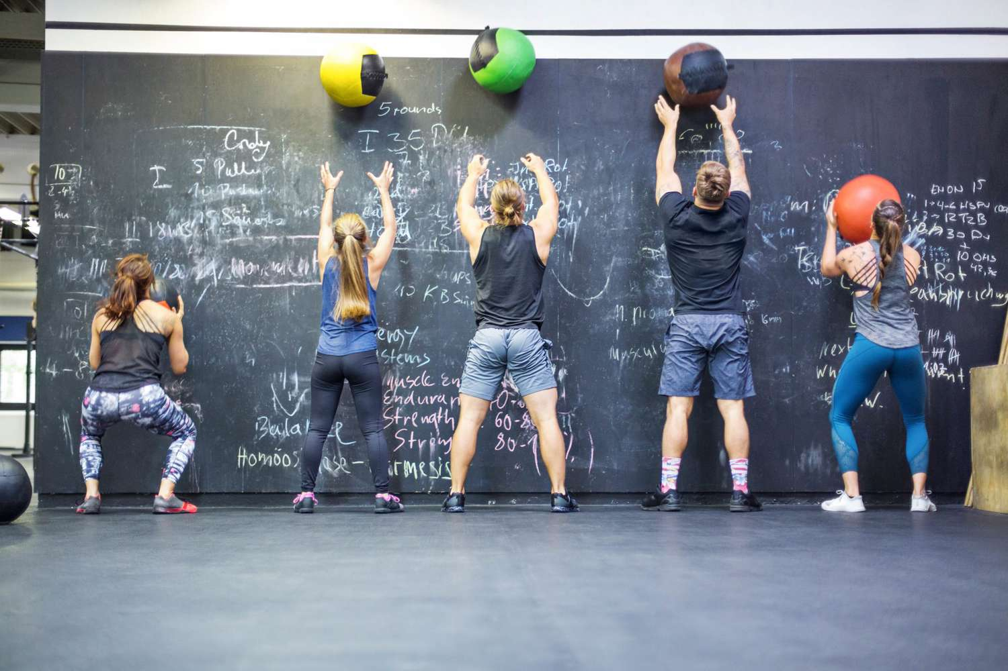
2-Wall Ball ‘ın Çeşitleri ve Risk Faktörleri
Sağlık topu, yapısı itibariyle faklı özelliklere ve çeşitlere sahiptir. Bazıları kauçuk malzemeden olup, temas halinde sekmeye elverişlidir. Bazıları ise elle kavramaya müsait deri malzemeden olup, yastık gibi yumuşak ve esnemeye elverişli olmaktadır.
Bu sebeple wall ball hareketi için uygun top seçimi önemli olmaktadır. Hem hareketin verimi hem de yapan kişiyi yaralanmalardan uzak tutmaktadır. Bu hareket için kavraması kolay, esnemeye müsait ve yumuşak olan özelliklere sahip sağlık topunu seçmek gerekmektedir.

Slide 25
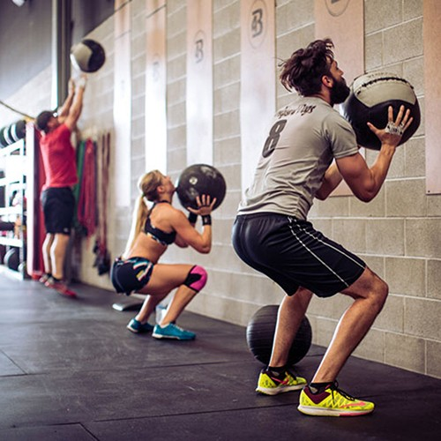
2-Wall Ball’ın Avantajları ve Dezavantajları
Aynı zamanda topun ağırlığı da dikkat edilmesi gereken ayrı bir husustur. Topun ağırlığı çalışmayı zorlu kılacak kadar ağır ama hareketin devamlılığının sağlanması için hafif olması gerekmektedir.
Harekete yeni başlayanlar için hafif ağırlıkla başlanıp, gelişim sağlandıkça topun ağırlığının kademeli olarak artırılması teknik formu daha da iyi hale getirecektir

Slide 26
3- Pilates Topu Kullanım Alanları Nelerdir?
Denge topları, günümüzde evlerde ve fitness merkezlerinde hızla en yaygın ve yaygın olarak kullanılan fitness ekipmanlarından biri haline geliyor.
Ucuz ve çok yönlüdürler.
Germe, kuvvet antrenmanı, denge geliştirme ve çok daha fazlası için kullanılabilirler.

Slide 27
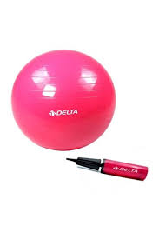
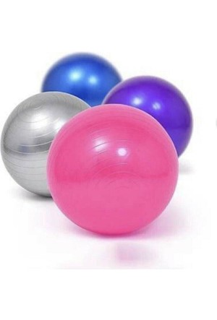
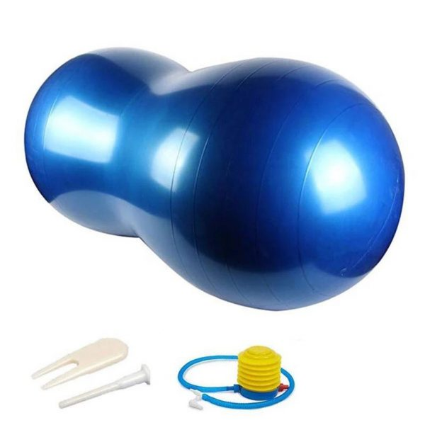
3-Pilates Topu’nun Çeşitleri
Pilates topu ölçüleri genellikle 55 cm, 65 cm ve 75 cm olmak üzere üç çeşittir. 55 santimetrenin altındaki küçük pilates topu daha çok bel altı ve dizlerin arasına yerleştirilerek kullanılır. Pilates topu ile spor yaparken egzersiz çeşidine ve boyunuza göre pilates topu seçimi önemlidir.
Pilates topu 65 cm, 150-165 santimetre boy aralığındakiler için uygunken 180-190 santimetre boy aralığındakiler için 75 santimetre boyutundaki pilates topları ideal olabilir
Direnç egzersizleri için daha çok pilates ağırlık topu çeşitleri kullanılır. Kol ve omuzları güçlendirmek için yapılan egzersizlerde mini pilates topu kullanımı daha yaygındır. Vücut postürünü düzeltmek için yapılan egzersizlerde ise genellikle pilates denge topu kullanılır.

Slide 28
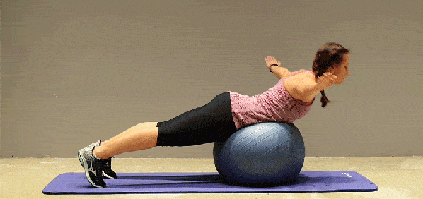
3-Pilates Topu’nun Avantajları ve Dezavantajları Risk Faktörleri
Denge toplarının yanlış kullanımı ciddi yaralanmalara neden olabilir. Aşağıdaki önerileri göz önünde bulundurun:
1-Düşme durumunda yastık görevi görmesi için bir matın üzerindeki denge toplarını kullanın.
2-Aşınmayı ve delinme olasılığını azaltmak için temiz, pürüzsüz yüzeylerde, kirden arındırılmış denge topları kullanın.
3-Altınızdan yuvarlanmasını veya geriye düşmenizi önlemek için topu bir duvara yerleştirin.
4-Oturma pozisyonunda egzersiz yaparken dengeyi sağlamak için denge toplarının yanlarına sandalyeler veya diğer sağlam destekler yerleştirin.
5-Dengenizi büyük ölçüde azaltabilecek ve düşmeye neden olabilecek zıplama gibi ani hareketlerden kaçının.

